Slide 1
iCoooon
電機二 賴彥麟
電機四 陳陪蓉
電機四 倪鈴雅

Slide 2
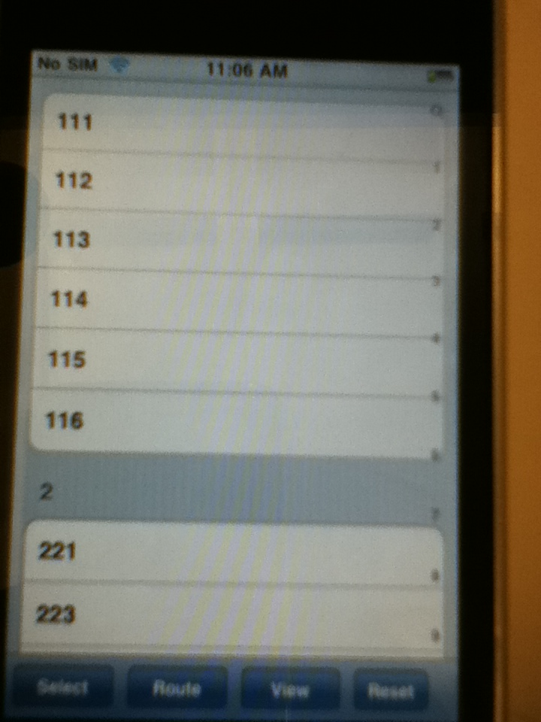
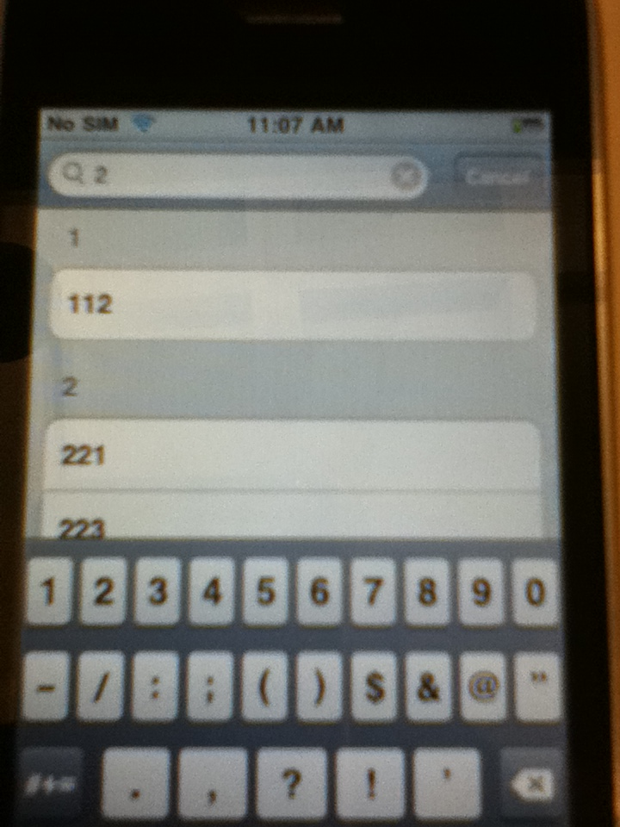
選取
表單
搜尋

Slide 3
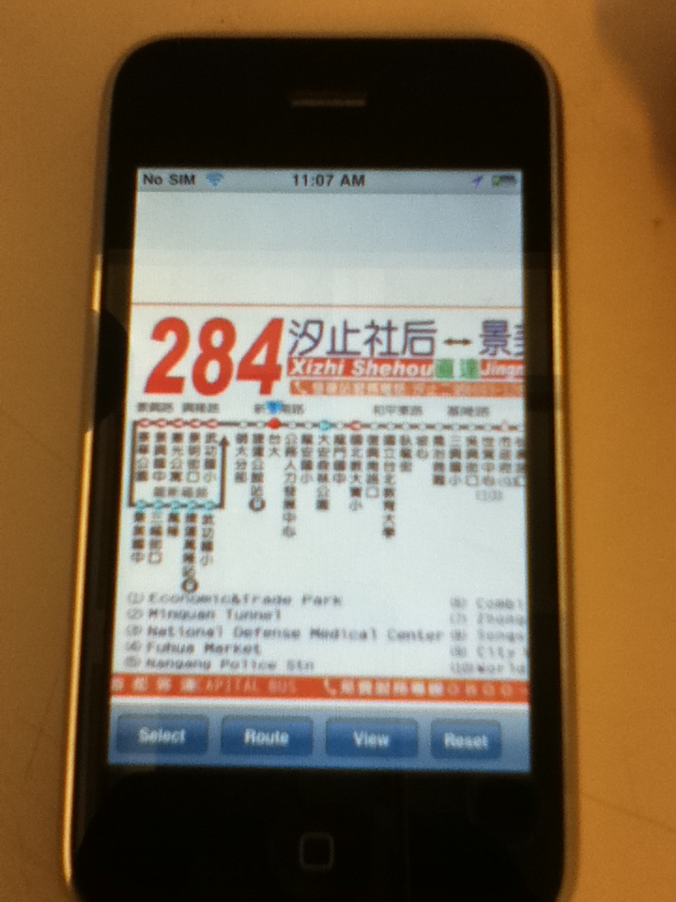
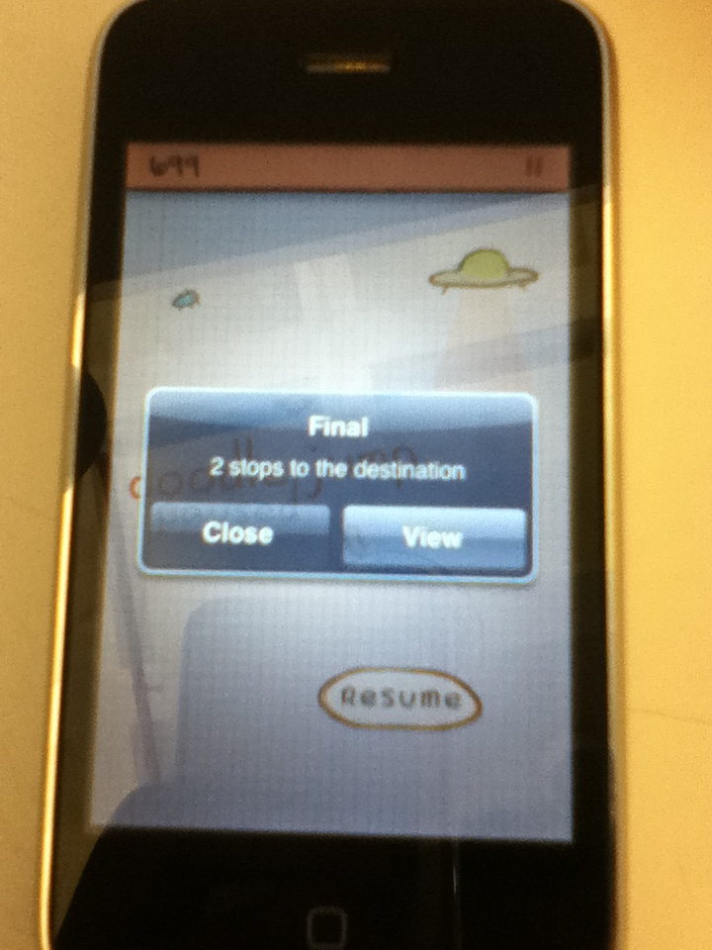
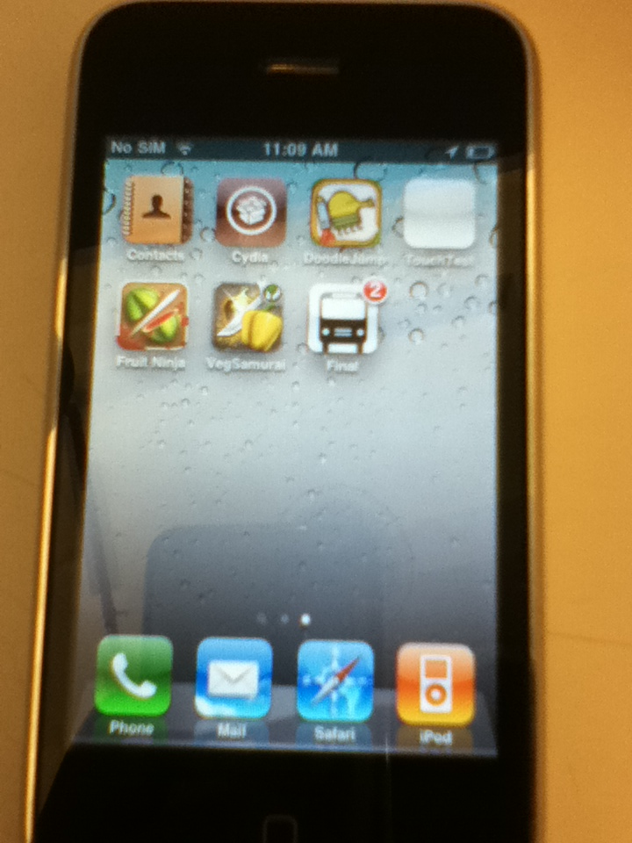
GPS
路線圖
目前位置
選取目的地
偽多工

Slide 4
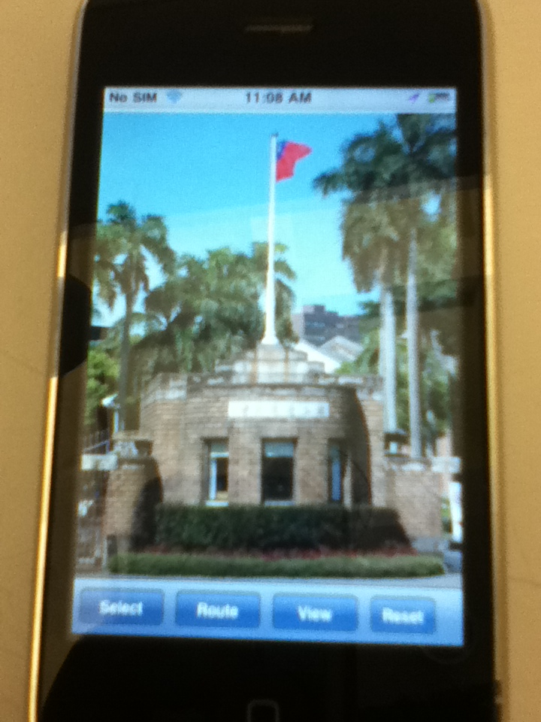
街景圖
可顯示附近景點
導覽用

Slide 5
感謝各位
終於結束了...

